Slide 1
Game Card On Network
นางสาวพรทิพย์ จันทเวช
นายพุทธิชัย สัมมา
Game Card On Network
Game Card On Network
อาจารย์เกียรติกูล เจียรนัยธนะกิจ อาจารย์ที่ปรึกษา

Slide 2
Game Card On Network
วัตถุประสงค์โครงงาน
ศึกษาการเขียนโปรแกรมด้วย Microsoft Visual Basic
ศึกษาการเขียนโปรแกรมผ่านเครือข่ายด้วย Microsoft Winsock Control 6.0
นำเสนอระบบปัญญาประดิษฐ์ เพื่อให้คอมพิวเตอร์สามารถคิดได้

Slide 3
Game Card On Network
ขอบเขตของโครงงาน
Game Card
Single Mode
Multiple Mode
* Free Dual
* 2 Players
* Story Mode

Slide 4
Game Card On Network
ทฤษฎีที่ศึกษาในเทอมที่แล้ว ..
1. กระบวนการค้นหา
Depth First Search

Slide 5
Game Card On Network
ทฤษฎีที่ศึกษาในเทอมที่แล้ว ..
2. การตัดสินใจในการเล่นเกม
Minimax Algorithm
Evaluation Function

Slide 6
Game Card On Network
ทฤษฎีที่ศึกษาในเทอมนี้ ..
Microsoft Winsock Control 6.0
TCP/IP
Client/Server

Slide 7
Game Card On Network
การออกแบบ
การออกแบบ
ส่วนของการเขียนโปรแกรม
ส่วนของการสื่อสารผ่านเครือข่าย

Slide 8
Game Card On Network
การออกแบบส่วนของการเขียนโปรแกรม
เก็บข้อมูลในตารางและอาร์เรย์ ซึ่งประกอบด้วย :
เทมเพลตของการ์ดสิ่งมีชีวิต
เทมเพลตของการ์ดเวทมนต์

Slide 9
Game Card On Network
เทมเพลตของการ์ดสิ่งมีชีวิต
    Public Type Creature
    Name As String
    Att As Integer
    Def As Integer
    Lev As Integer
    Chg As Integer
    Cal As Integer
    Pts As Integer
    Cost As Integer
    End Type

Slide 10
Game Card On Network
การ์ดสิ่งมีชีวิต
การ์ดสิ่งมีชีวิตแบ่งออกเป็น 6 ประเภท ดังนี้ :
1. Human/man
4. Flying Animal
2. Wizard
5. Soul
3. Ground Animal
6. Devil

Slide 11
Game Card On Network
เทมเพลตของการ์ดเวทย์มนต์
    Public Type Magic
    Name As String
    Des As String
    MType As Integer
    MyCard As Integer
    EnCard As Integer
    MyLP As Integer
    EnLP As Integer
    TEff As Integer
    LEff As Integer
    Trap As Integer
    turn As Integer
    EfTo As Integer
    Cost As Integer
    End Type

Slide 12
Game Card On Network
การ์ดเวทย์มนต์
การ์ดเวทย์มนต์แบ่งออกเป็น 7 ประเภท ดังนี้ :
1. ประเภททำลาย
2. ประเภทลดหรือเพิ่มพลังชีวิต
3. ประเภทเพิ่มหรือลดความสามารถ
4. ประเภทกับดัก

Slide 13
Game Card On Network
การ์ดเวทย์มนต์
การ์ดเวทย์มนต์แบ่งออกเป็น 7 ประเภท ดังนี้ :
5. ประเภทการ์ดหยุดเวทย์มนต์, หยุดการบูชายัญ หรือหยุดการโจมตี
6. ประเภทการ์ดขโมยการ์ด
7. ประเภทการ์ดชุบชีวิต

Slide 14
Game Card On Network
การเก็บข้อมูลของผู้เล่น
Dim AllC(480, 3) As Integer
Public money As Integer
Public status As Integer

Slide 15
Game Card On Network
การเก็บข้อมูลของผู้เล่นลงไฟล์
การ์ดทั้งหมดของผู้เล่น
รหัสผ่าน
จำนวนเงิน
ระดับของผู้เล่น
รหัสสำหรับตรวจสอบข้อมูล

Slide 16
Game Card On Network
ข้อมูลสำหรับการเล่น
ตารางการ์ดทั้งหมดที่อยู่บนสนาม
ตารางการเพิ่มหรือลดระดับการ์ดแต่ละใบ
ตารางการ์ดของผู้เล่นแต่ละคน

Slide 17



Game Card On Network
โครงสร้างการติดต่อ
Broker
Client
Server

Slide 18
Game Card On Network
Server VS Broker
ร้องขอการเชื่อมต่อ
ตอบรับและสร้างการเชื่อมต่อ
ร้องขอการสร้างห้อง
ตอบรับและเพิ่มข้อมูลลงฐานข้อมูล
ร้องขอปิดห้อง
ยกเลิกการเชื่อมต่อและปรับปรุงฐานข้อมูล
Server
Broker

Slide 19
Game Card On Network
Client VS Broker
ร้องขอการเชื่อมต่อ
ตอบรับและสร้างการเชื่อมต่อ
ร้องขอชื่อห้องและหมายเลขไอพีของเซิร์ฟเวอร์
ส่งข้อมูลและยกเลิกการเชื่อมต่อ
Client
Broker

Slide 20
Game Card On Network
Server VS Client
ร้องขอการเชื่อมต่อ
ตอบรับและสร้างการเชื่อมต่อ
ข้อมูลการเล่น
สร้างเทิร์นให้แก่ผู้เล่น
Client
Server

Slide 21
Game Card On Network
ปัญหาและข้อจำกัด
ในขั้นแรกเริ่มพัฒนาโดยใช้ Visual C และ DirectX แต่หลักการทำงานยุ่งยากและผลที่ได้ไม่ต่างจาก Visual Basic ซึ่งพัฒนาได้ง่ายกว่า จึงเปลี่ยนมาพัฒนาโปรแกรมด้วยภาษา Visual Basic
ในการนำเสนอระบบปัญญาประดิษฐ์เพื่อให้คอมพิวเตอร์สามารถคิดและเล่นเกมโต้ตอบกับมนุษย์โดยการใช้ทรีสำหรับการค้นหานั้นทำได้ยาก

Slide 22
Game Card On Network
ปัญหาและข้อจำกัด
ในการเขียนโปรแกรมสำหรับการสื่อสารผ่านเครือข่ายนั้น บางครั้งมีผลกระทบจากปัจจัยภายนอกหลายชนิด ซึ่งไม่สามารถคาดเดาได้
การเขียนโปรแกรมด้วยภาษา Visual Basic นั้นง่าย แต่การควบคุมผลที่เกิดขึ้นทำได้ยาก เมื่อเทียบกับเครื่องมืออื่นๆ

Slide 23
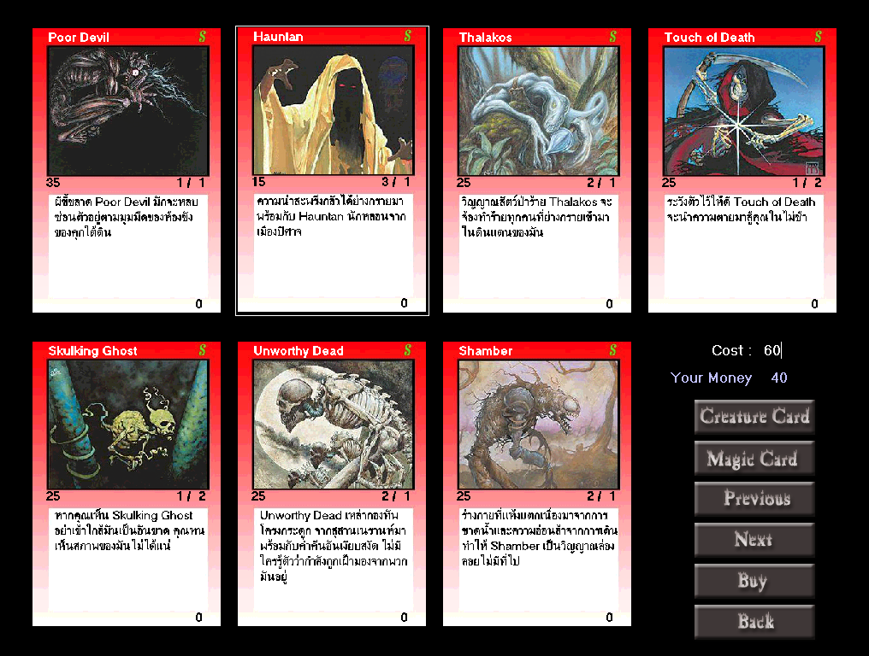
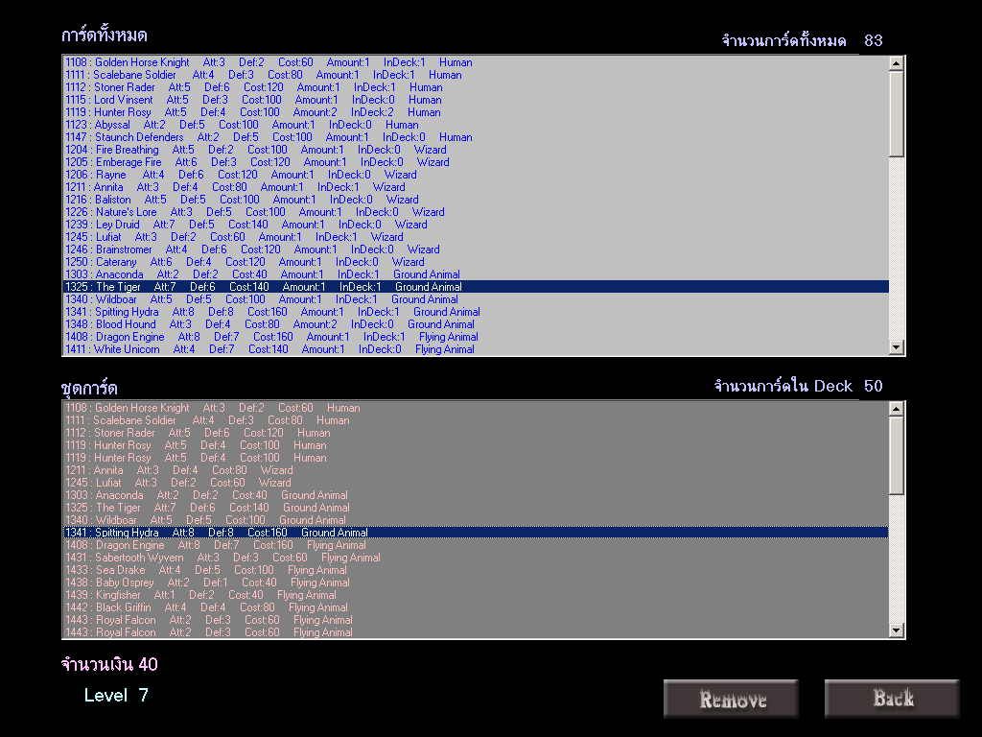
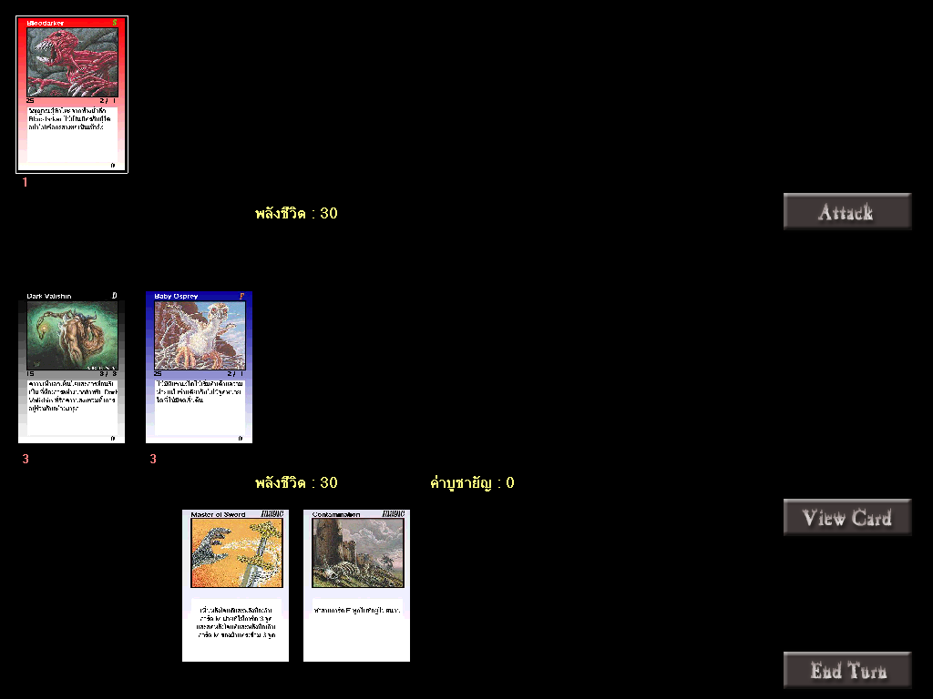
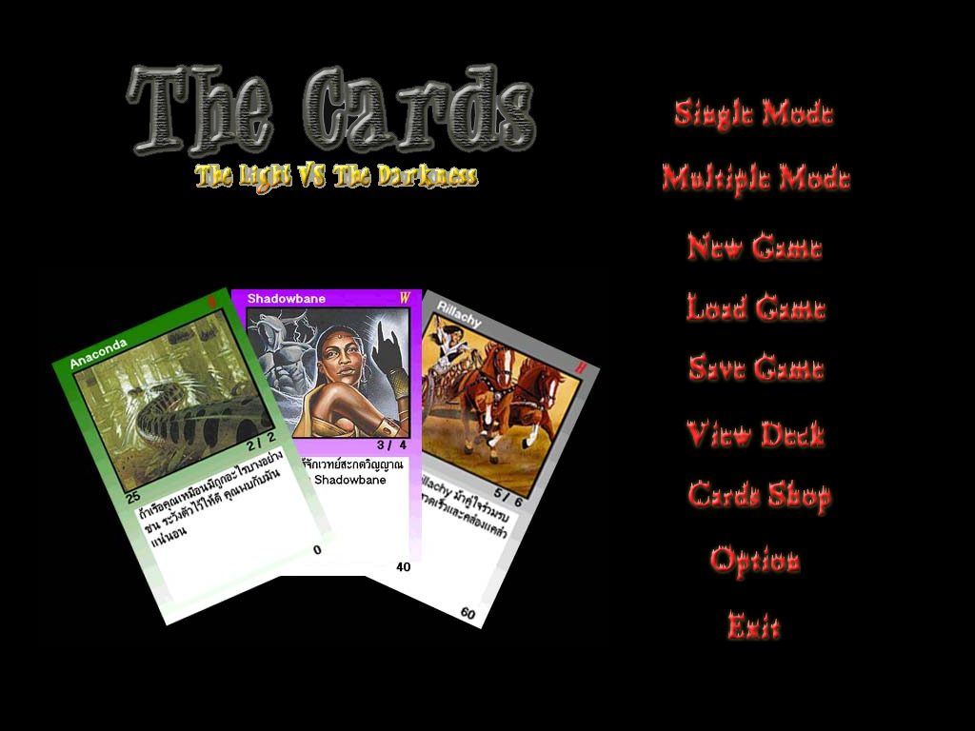
Game Card On Network
ตัวอย่างหน้าจอของเกม

Slide 24
Game Card On Network
สรุปผลการทำงาน
โครงงานนี้เป็นการเขียนโปรแกรมประเภทเกมที่ถึงแม้จะไม่มีประโยชน์ต่อบุคคลทั่วไปเท่าไรนัก แต่ก็ถือว่าเป็นก้าวหนึ่งในการเริ่มต้นเขียนโปรแกรมประเภทเกมในประเทศไทย เนื่องจากส่วนใหญ่แล้วโปรแกรมประเภทนี้พัฒนาโดยชาวต่างชาติ เราจึงต้องสูญเสียเม็ดเงินไปจำนวนมาก หากเราเริ่มพัฒนาและยกระดับการพัฒนาให้สูงขึ้น ในไม่ช้าโปรแกรมเหล่านี้อาจเป็นส่วนหนึ่งในการนำเงินตราเข้าประเทศก็เป็นได้

Slide 25
Game Card On Network
แนวการพัฒนาต่อ
1. เพิ่มชนิดของการ์ดให้หลายหลากมากขึ้น
2. เพิ่มประเภทการ์ดเวทมนต์เพื่อเกมให้มีทางเลือกมากขึ้น
3. ปรับปรุงระบบปัญญาประดิษฐ์
4. พัฒนาโปรแกรมให้สามารถเล่นผ่านอินเตอร์เน็ตได้

Slide 26
The End.

